Slide 1
LE PARTAGE DU MONDE, de l’an 200 av. JC à nos jours Esquisse d’une histoire géopolitique universelle Mardi 17 décembre 2024 (5/15) Mardi 14 janvier 2025 (6/15) 8ème période : 1815-1914 Europe et Russie à la conquête de l’Orient et de l’Asie 1815-1914 : La conquête européenne de l’Asie Inde britannique ; Insulinde hollandaise et britannique Indochine britannique et française, le Siam, Etat-tampon Philippines américaines ; La Chine, de l’apogée à l’aliénation Le Japon, de l’ouverture forcée à la modernisation et à l’impérialisme

Slide 2
1598-1798 : En Insulinde et en Asie orientale, naissance, apogée et déclin de la VOC, compagnie hollandaise des Indes orientales
1) 650-1390 : L’Insulinde, un monde insulaire polynucléaire, hindouiste et bouddhiste, dominé successivement par deux empires maritimes et commerciaux : A Sumatra, l’empire de Srivijaya ; Puis à Java, l’empire de Majapahit
650-1025 : A Sumatra et en Malaisie, la puissante thalassocratie de Srivijaya domine l’Insulinde ; A Java, 1^{ers} royaumes : Sailendra, (1er) Mataram
1025-1292 : Déclin de Srivijaya et montée en puissance des royaumes javanais : Kédiri, Singasari, Majapahit
1292-1390 : La puissante thalassocratie javanaise de Majapahit domine l’Insulinde
2) 1402-1675 : Du XVe au XVIIe siècle, diffusion de l’Islam ; Naissances et apogées des sultanats
1390-1500 : Déclin du Majapahit hindouiste et bouddhiste, et diffusion de l’Islam
1402-1675 : Naissances et apogées des sultanats : Malacca, Demak, Ternate, Tidore, Aceh, Brunei, Banten, (2ème) Mataram, Macassar, Banjarmasin et Palembang

Slide 3
3) 1598-1730 : Naissance et apogée de la VOC, compagnie hollandaise des Indes orientales
1598-1619 : Après les Portugais au XVIe siècle, arrivées des Hollandais de la VOC, puis des Anglais de l’EIC, compagnie anglaise des Indes
1620-1623 : La VOC hollandaise exclut les Britanniques de l’EIC
1625-1645 : Face à l’intrusion européenne, les sultanats réagissent ; La VOC prend Malacca aux Portugais et parvient à soumettre les sultans plus puissants : Iskandar Muda d’Aceh et Agung de Mataram
1620-1730 : Depuis Amsterdam et Batavia, la VOC hollandaise, première puissance commerciale mondiale
a) En Insulinde, des monopoles économiques : monopsones commerciaux avec les sultanats et monopoles de production esclavagiste des épices aux Îles Banda (et à Ceylan)
b) En Insulinde, une assise territoriale limitée, adaptée à ces monopoles économiques : A Java, le centre : Batavia, le Preanger, Banten et le Pasisir ; Sur les côtes des autres îles, des comptoirs et des zones de production : Amboine et les Îles Banda, Malacca, Padang et Macassar
c) En Asie orientale, domination du commerce international des Indes vers l’Europe et d’Inde en Inde : un vaste et dense empire réticulaire et géré de manière optimale : deux pôles décisionnaires à Amsterdam et Batavia ; un vaste réseau d’agents locaux informés permettant de créer des flux commerciaux complexes
4) 1730-1798 : Face au déficit financier croissant et à la concurrence chinoise et britannique de l’EIC, déclin et disparition de la VOC
1730-1780 : Déclin de la VOC : Coûts croissants et corruption généralisée ; Concurrence croissante des marchands chinois et des Britanniques de l’EIC indienne, diminution des profits et augmentation du déficit
1780-1798 : La chute de la maison VOC
a) 1780-1784 : La 4ème guerre anglo-hollandaise
b) 1784-1795 : Les derniers feux de la VOC : renforcer le monopole, augmenter les redevances et imposer à Java la culture du café
c) 1795-1798 : La fin de la VOC : En Europe, les Français occupent Amsterdam : fin des Provinces-Unies qui deviennent la République batave ; Réaction britannique : occupations du Cap, de Ceylan, de Malacca et blocus de Batavia ; A Amsterdam, faillite et nationalisation de la VOC surendettée

Slide 4
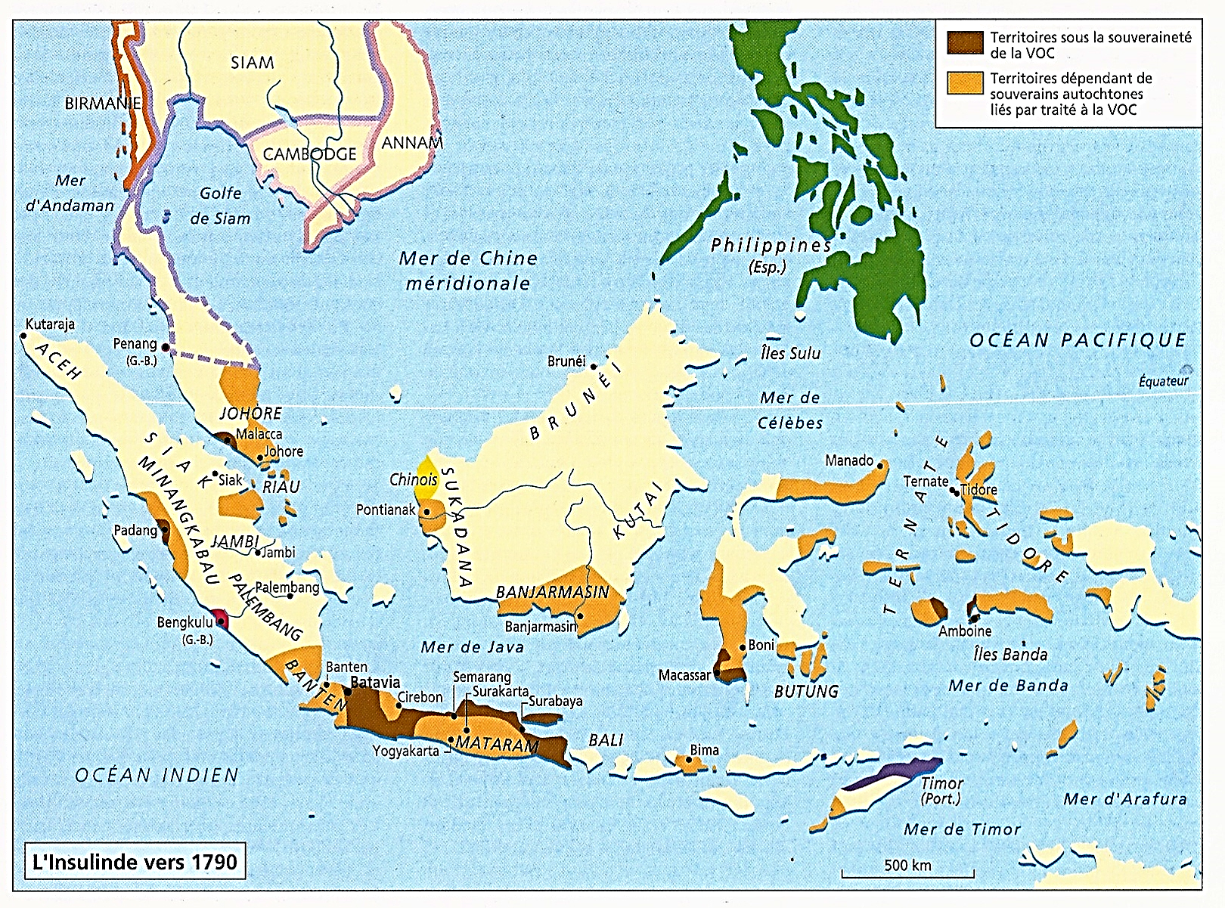
1598-1798 : En Insulinde et Asie, naissance, apogée et déclin de la VOC, compagnie hollandaise des Indes orientales

Slide 5
*L’Insulinde
Même cas de figure que pour l’Indochine…
a) Au départ, une mosaïque ethnolinguistique
740 langues austronésiennes : Malais, Javanais,…
Un monde polynucléaire…
b) Et une influence indienne
200-500 : Diffusion de l’Hindouisme
Et du Bouddhisme theravada
*Mais avec deux différences fondamentales…
1795

Slide 6
1) Le contexte géographique…
*L’Insulinde n’est pas
Une péninsule comme l’Indochine
Où la proximité facilite l’échange ou le conflit
*Mais un archipel de 4 000 km d’ouest en est
Et de 2 000 km du nord au sud
1795

Slide 7
2) Un contexte géographique
Qui induit une histoire différente…
a) Du fait de l’éloignement entre les pôles
Des unifications politiques moins durables
b) En revanche, et très tôt, de nécessaires Réseaux maritimes et commerciaux très denses
Qui auront une incidence importante
Sur l’évolution politique
c) Ajouté à cela…
La présence des épices rares les plus chères
La noix de muscade et le clou de girofle
Et donc, des intrusions européennes plus précoces…
*Donc, un monde insulaire polynucléaire
Mais où trois pôles vont dominer l’histoire…
1795

Slide 8
1) A Sumatra et en Malaisie, un pôle malais
Source d’une histoire commerciale
Celle des marins et des marchands
Commerce qui apportera l’Islam au XIIIe siècle
NB : Et la langue indonésienne, la bahasa Indonesia
2) Un pôle javanais sur l’Île de Java
Source d’une histoire agricole
Avec ses terres fertiles, son aristocratie belliqueuse dirigeant une masse de paysans
Et plus tard…
c) Un pôle hollandais à Batavia, à Java
Source d’une histoire coloniale européenne
Celle de la VOC, puis des Indes néerlandaises
Histoire à la fois violente et unificatrice…
*Et maintenant le récit
Retour au VIIe siècle…
750
M
J
B
M
B
J

Slide 9
1) 650-1390 : L’Insulinde, un monde insulaire polynucléaire, hindouiste et bouddhiste, dominé successivement par deux empires maritimes et commerciaux : A Sumatra, l’empire de Srivijaya ; Puis à Java, l’empire de Majapahit
650-1025 : A Sumatra et en Malaisie, la puissante thalassocratie de Srivijaya domine l’Insulinde ; A Java, 1^{ers} royaumes : Sailendra, (1er) Mataram
*Au VIIe siècle, dans ces deux pôles nommés
Deux entités apparaissent…
a) 670-1025 : A Sumatra et en Malaisie
La thalassocratie de Srivijaya
b) A Java, des 1^{ers} royaumes ; Dont…
- 650-900 : Sailendra ; Puis…
- 732-1006 : Le (1er) Mataram
750

